Slide 1


义务教育《信息科技》七年级下册
第1单元 体验互联网新模式
项目 4
汇聚便携出行工具包
——互联网交通出行
芜湖市湾沚实验学校
陈婷婷

Slide 2
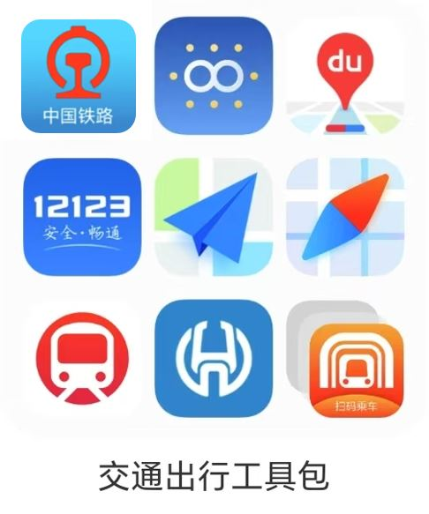
项目情境
爸爸的生活和工作常常有出行的需要，如需要到外地参加工作会议，有时需要和朋友在市内聚餐等。不同的出行场景，使用的手机软件不同，如果不整理，查找和使用都比较麻烦。因此，你可以帮助爸爸创建一个“交通出行工具包”，遴选出常用出行软件，将其汇聚其中，方便爸爸使用吗?

Slide 3
学习目标
1.项目目标
根据家庭成员出行需求遴选常用的软件，形成“便携出行工具包”。
2.素养目标
分析互联网出行应用的创新之处。

Slide 4
核心问题
1.项目问题
（1）流行的出行软件有哪些功能？
（2）如何在手机上创建便于使用的自定义分类工具包?
2.素养问题
（1）互联网出行应用有哪些创新之处?
（2）未来社会还有哪些创新的互联网出行应用?

Slide 5


行业PPT模板http://www.1ppt.com/hangye/
目录
CONTENTS
热身环节
实施环节
检测评价
小结提升
了解出行软件
分类出行软件
确定工作计划
分析出行需求
确定软件遴选标准
创建交通出行工具包
学习检测
学习评价
项目总结
素养提升
拓展思考
Notes:
模板来自于： 第一PPT https://www.1ppt.com/

Slide 6

项目 4 汇聚便携出行工具包
热身环节

Slide 7



热身环节
活动一：了解出行软件
获取出行软件:
思考
你为什么选择这个软件？
理由：
如何判断哪个软件比较流行？
理由：

Slide 8
热身环节
活动一：了解出行软件
填写应用体验
请列出你常用的出行软件，并列出其功能：
出行软件 | 该软件的功能
公交查询

Slide 9

热身环节
活动二：分类出行软件
讨论分类标准:
分组讨论出行软件的分类标准，将讨论结果记录在图中的横线上：

Slide 10
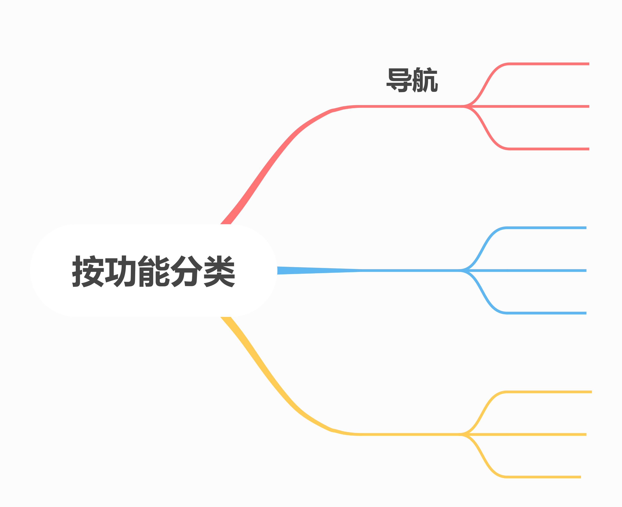
热身环节
活动二：分类出行软件
罗列出行软件：

Slide 11

热身环节
活动三：确定工作计划
为了帮助爸爸遴选软件形成工具包，你制定了工作计划，可以参考以下内容通过拖放的方式进行规划：
互联网出行
分析出行需求
遴选出行软件
形成出行工具包

Slide 12
项目 4 汇聚便携出行工具包
实施环节

Slide 13

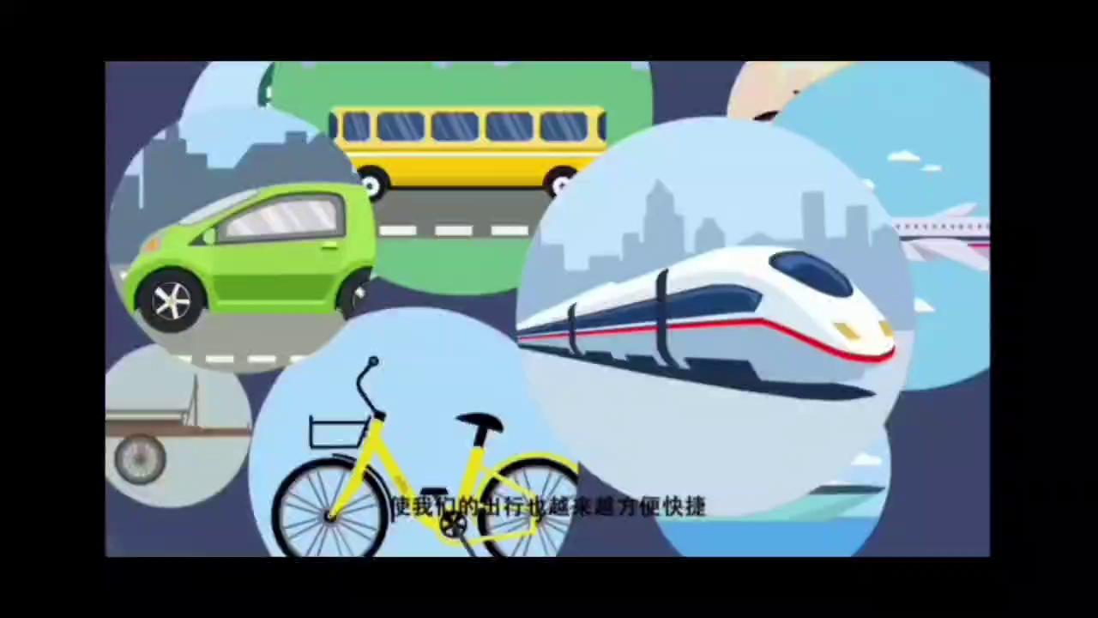
实施环节
活动一：分析出行需求
对比出行需求的变化：
观看视频，分析出行需求，观察过去与现在有哪些具体变化，看看是否适合家人需要。
需求 | 过去 | 现在 | 爸爸是否需要
购买车票 | 排队 |  | √
路不熟

Slide 14
实施环节
活动一：分析出行需求
出行软件的创新：
了解出行软件的创新点，将结果填写在表中：
出行软件 | 解决的需求 | 创新点
地图导航软件 | 查询出行线路、预计所用时间
火车出行软件 | 查询车次信息、购买 车票

Slide 15
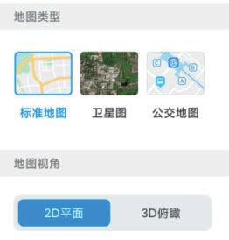
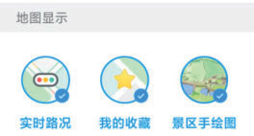
实施环节
活动二：确定遴选标准
功能针对性强
遴选出行软件时，可以参考软件的下载使用量、功能针对性等方面进行遴选。

Slide 16
实施环节
活动三：创建“交通出行工具包”
按类别选择相应的软件：

Slide 17
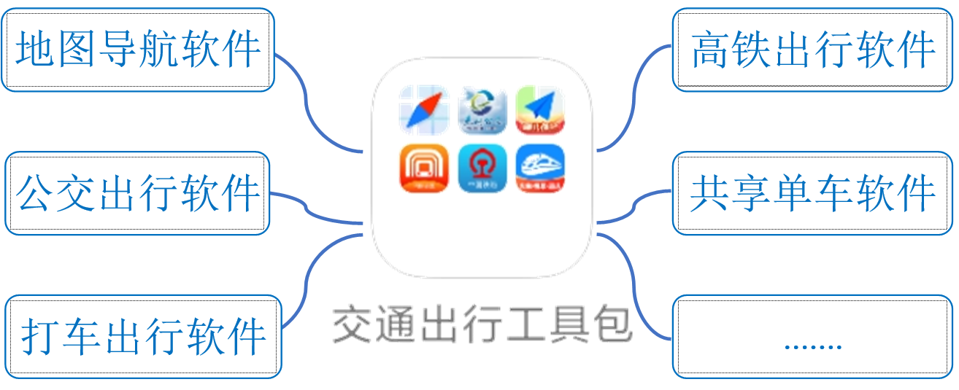

实施环节
活动三：创建“交通出行工具包”
创建交通出行工具包：
思考亮点与不足之处。
过程性自评：你认为你的交通出行工具包完善吗？

Slide 18
项目 4 汇聚便携出行工具包
检测评价

Slide 19
检测评价
1．小组汇报自己解决问题的思路和结果
2．小组互评，共同评选出最佳小组
3．通过此项目，有哪些收获？与同学分享

Slide 20
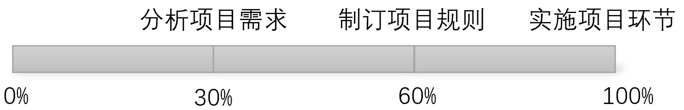
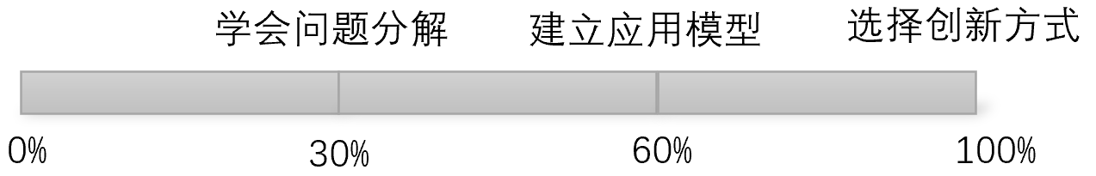
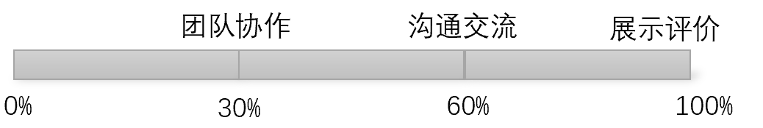
检测评价
评价维度 | 评 价 指 标 | 评价结果
项目进度 |  | %
素养达成 |  | %
过程表现 |  | %

Slide 21
项目 4 汇聚便携出行工具包
小结提升

Slide 22

小结提升
项目总结
1.总结创建“交通出行工具包”的过程。

Slide 23


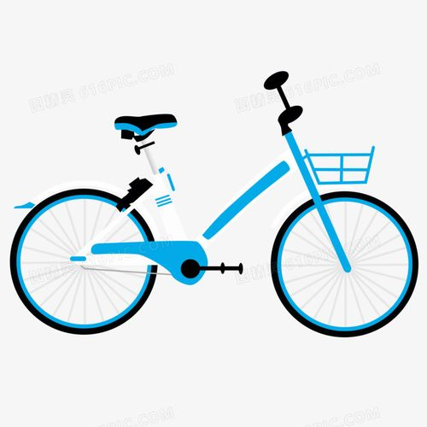
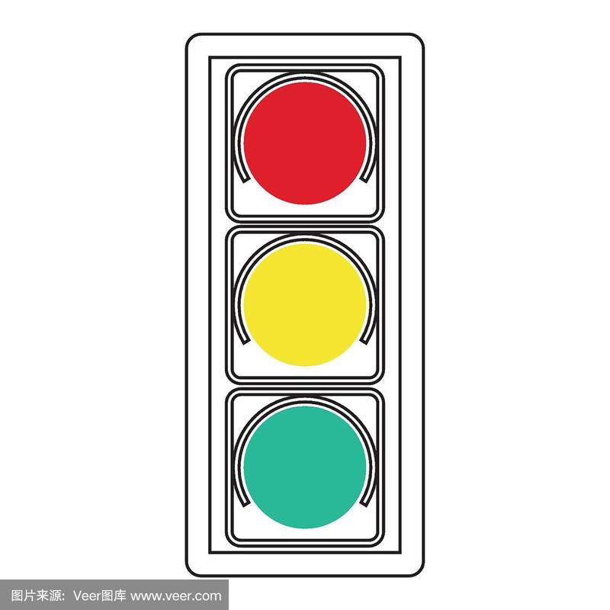

小结提升
项目总结
2.通过“趣味场景卡”从公共交通（到站提醒等）、自驾出行（查找加油站等）、共享出行（共享单车等）、交通设施（信号灯倒计时等）、出行生态（餐饮住宿等）方面讨论总结互联网环境下的交通出行的变化原因、创新应用场景。
…

Slide 24


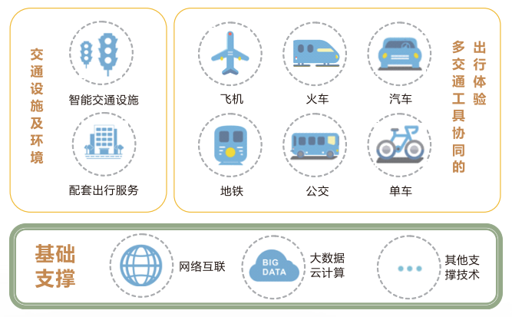
小结提升
素养提升
互联网出行能为人们提供更优质的服务和体验。从系统的角度出发，基于互联网的出行创新，实现了跨交通工具跨领域的出行系统整合，为出行的全程提供全方位的便捷服务，给人们带来了多交通工具协同的出行体验。
互联网出行的创新

Slide 25
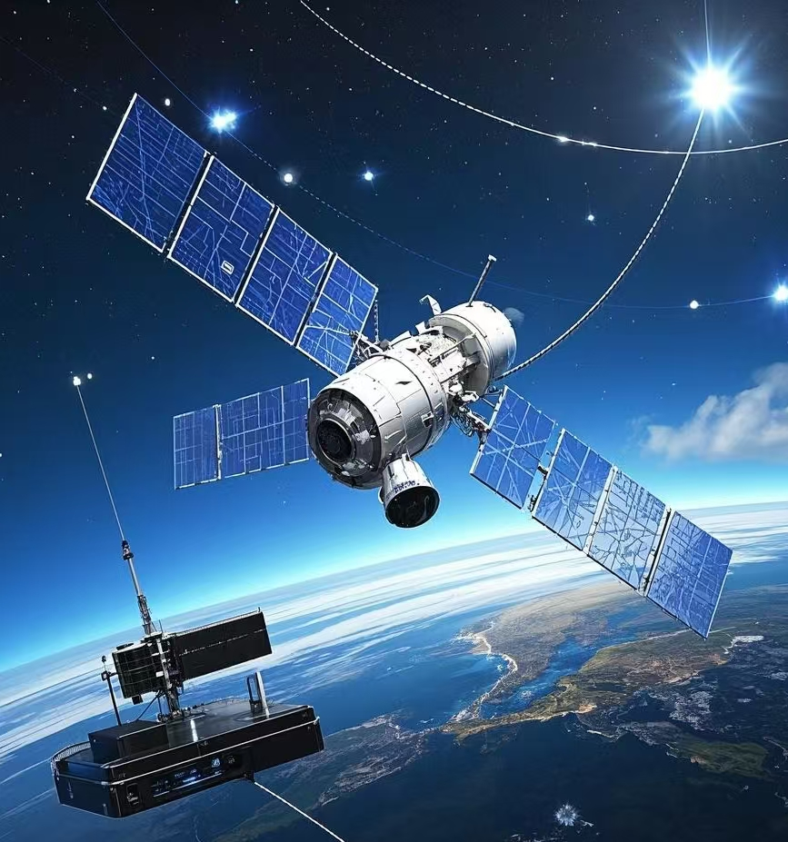

小结提升
素养提升
利用手机等移动终端通过卫星定位、软件导航以及网络通信等功能模块协同完成。地图导航软件通过互联网将位置实时显示在电子地图上。
北斗卫星导航系统为全球用户提供高精度的定位导航和授时服务。北斗卫星导航系统是国家重要的空间基础设施，已广泛应用于各个领域，为经济和社会发展注入活力。
地图导航与卫星定位

Slide 26

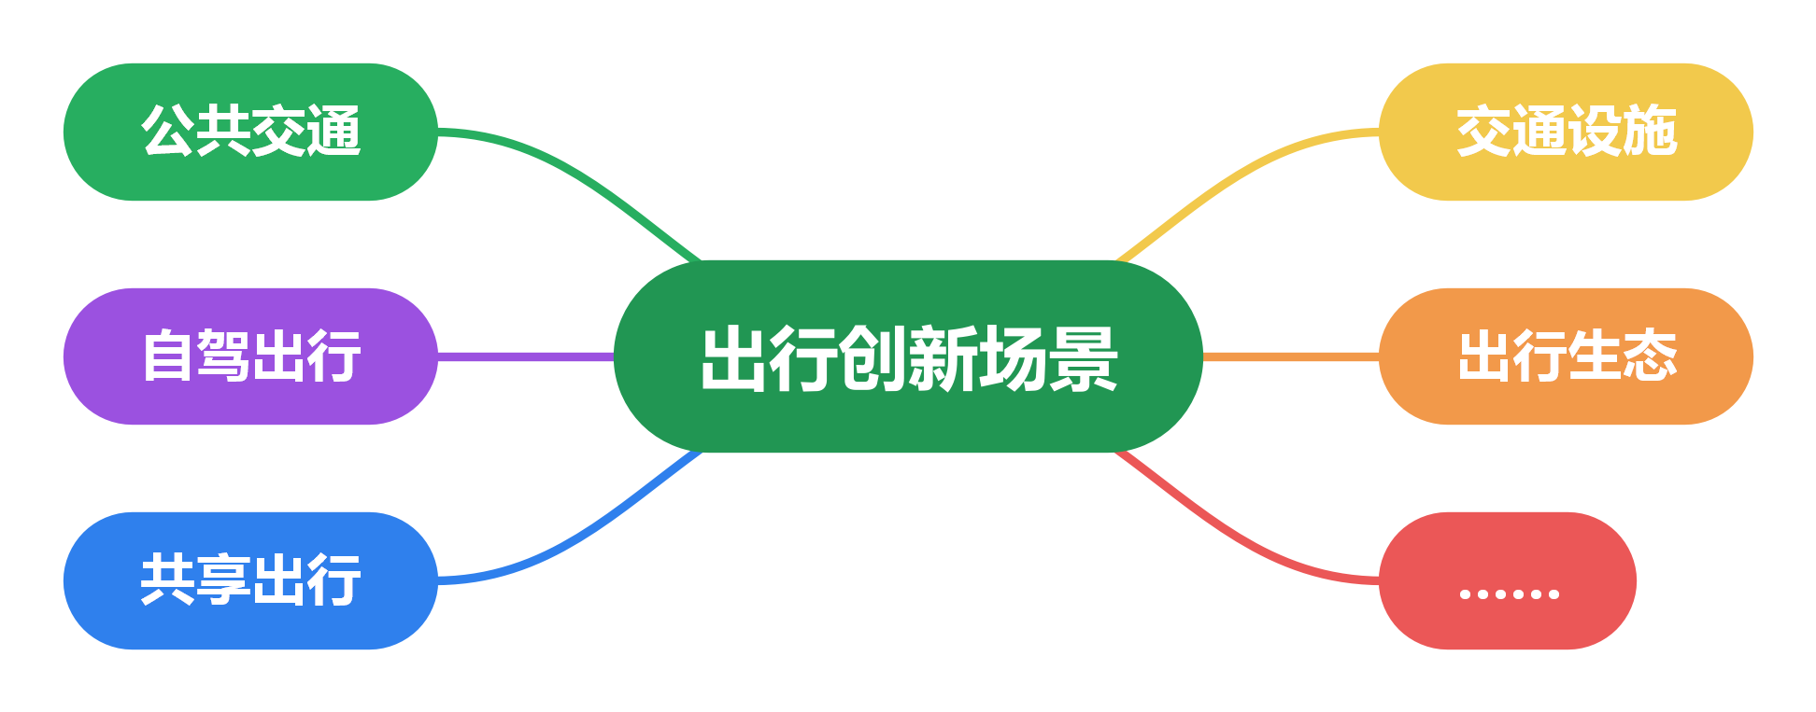
小结提升
拓展思考
随着技术的不断发展，基于互联网的交通出行创新也会不断涌出。
请你思考并讨论未来还将有哪些创新应用：

Slide 27
义务教育《信息科技》七年级下册
第1单元 体验互联网新模式
项目 4 汇聚便携出行工具包
智慧交通，
畅享出行！

